Slide 1

Proyectos Segundo
Trimestre ADSI Nocturno

Slide 2
REGISTRO AUTOMATIZADO DE INGRESO DE MOTOCICLETAS Y BICICLETAS (RAIMB)
Alfredo Correa Narvaez
Edward Armando Rodríguez Cadena
Edinson Andrés De Armas Malaver
Rosember Moreno De La Ossa
CENTRO DE ELECTRICIDAD ELECTRONICA Y TELECOMUNICACIONES

Slide 3
JUSTIFICACIÓN
Debido a la poca organización que hay en el parqueadero para los aprendices e instructores, se ve la necesidad de implementar un aplicativo que pueda tomar registro de los vehículos ingresados y el tiempo que el vehículo puede estar dentro del estacionamiento para así poder dar un orden en el parqueadero, dar seguridad de sus vehículos a estudiantes y profesores.

Slide 4
OBJETIVO GENERAL
Implementar en la sede Colombia un software para el sistema de parqueadero de motos y bicicletas que permita registrar el ingreso y salida de dichos medios de transporte, donde el software funcione de manera segura, rápida y eficaz.

Slide 5
OBJETIVOS ESPECÍFICOS
Recolectar información acerca de la problemática que se está presentando.
Tomar evidencia visual de la problemática de parqueadero.
Analizar el problema y sus principales afectados.
Planificar el sistema automatizado y su interacción con el personal que lo va a manejar.
Diseñar el software para la organización del parqueadero.
Buscar el método de desarrollo ágil que mejor se adapte a nuestro proyecto.
Desarrollar un aplicativo que mejore el método de parqueo actual.
Realizar pruebas y verificaciones de posibles errores sobre el aplicativo.
Entregar el producto finalizado.

Slide 6
PLANTEAMIENTO DEL PROBLEMA
La sede Colombia del centro de electricidad, electrónica y telecomunicaciones se ve envuelto en un problema de organización en el parqueadero ya que se cuenta con una seguridad mínima, ya que hay un guarda de seguridad que lleva el control visual de ingreso y salida sin tener ningún control de forma sistematizada y eficaz, el único control sistematizado que se lleva es la ayuda visual de una cámara.
Debido al aumento de la movilización a través de vehículos (Motocicletas y bicicletas) por parte de los aprendices e instructores en la sede Colombia se ha visto en una problemática de sobrecupo en el área de parqueadero, teniendo un registro de ingreso y salida nulo.

Slide 7
ALCANCE DEL PROYECTO
El alcance que tenemos en este momento es exclusivamente la sede Colombia ya que los recursos y el tiempo no permiten expandir el proyecto al igual que el proyecto está enfocado con los recursos de la sede Colombia.
LIMITACIONES
Al contar con un espacio tan reducido en el parqueadero, el limitante mas evidente es el espacio con el que se cuenta para parquear las bicicletas y las motocicletas.

Slide 8
HERRAMIENTAS DE RECOLECCIÓN DE INFORMACIÓN
Nuestras principales herramientas fueron nuestros equipos celulares en ellos guardamos tanto las preguntas que realizamos al personal de seguridad y en ellos también tomamos el audio de la entrevista para poder analizar mejor la problemática y una posible solución.

Slide 9
METODOLOGÍA DE RECOLECCIÓN DE INFORMACIÓN
La entrevista: Nos pareció una de las mejores formas de ver la problemática más cerca verificando directamente al responsable del cuidado de los vehículos, así podemos saber si a tenido algún tipo de incidencia con esta problemática y poder buscar soluciones de una forma definitiva.
También utilizamos la observación así pudimos ver la problemática de una forma directa, se tomaron fotos como evidencia

Slide 10
ENTREVISTA
Usted ha manejado algún equipo de computo?
Actualmente cómo están manejando el ingreso y salida de los vehículos del parqueadero
Ha Tenido algún sistema organizado ?
Ha tenido algún inconveniente con algún estudiante al momento de la salida de los vehículos?
Cuál cree usted que es el problema más grande en el parqueadero?
Tienen algún medio de vigilancia de los vehículos?
Tienen algún plan en caso de que un robo suceda?

Slide 11
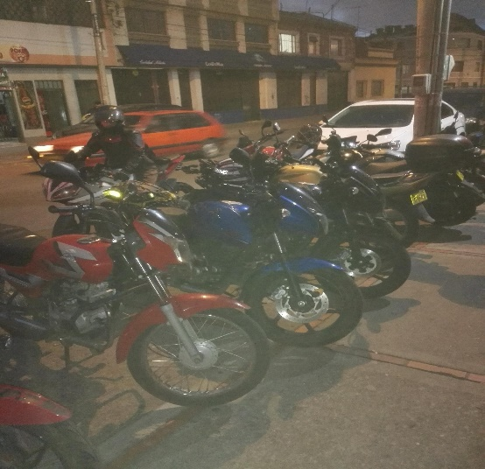
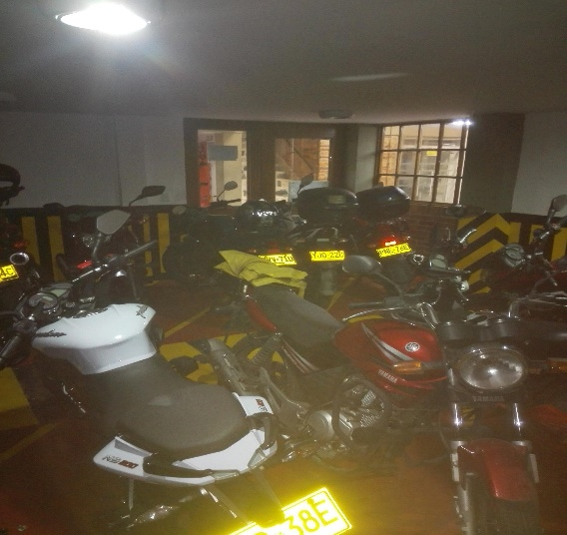
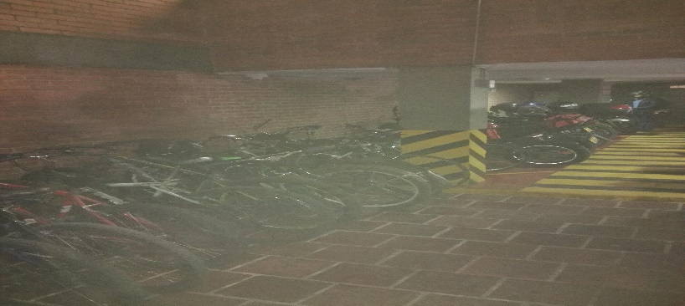
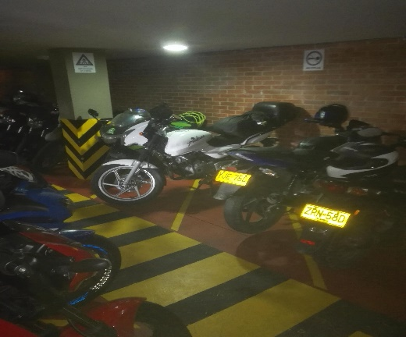
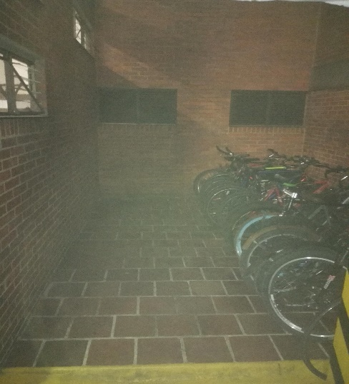
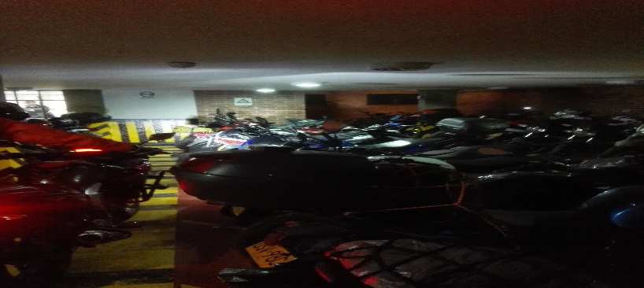
OBSERVACIÓN

Slide 12
VIABILIDAD
Técnica: Se cuenta con equipos para desarrollar, los conocimientos se darán a medida que avance nuestro programa de información.
Financiera: Tenemos los software y hardware necesarios para
diseñar e implementar un aplicativo.
Legal: El Sena posee las licencias necesarias para llevar a cabo el
desarrollo del aplicativo.

Slide 13
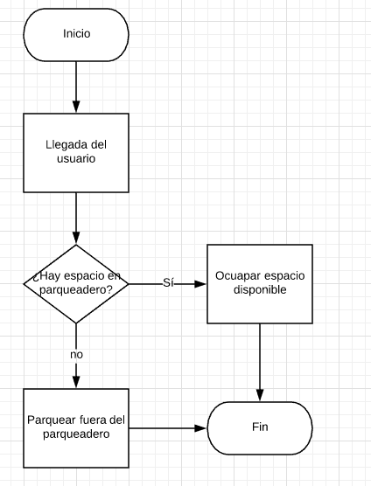
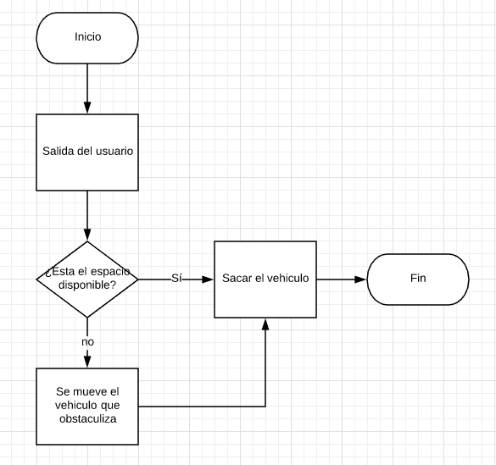
DIAGRAMA DE FLUJO DE PROCESO ACTUAL

Slide 14
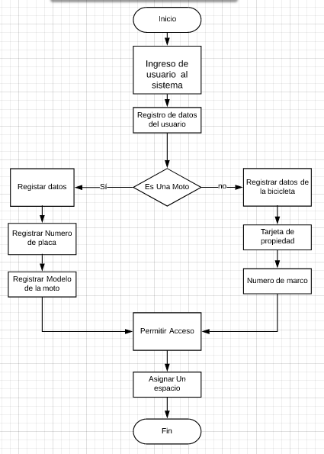
DIAGRAMA DE PROCESO DEL NUEVO SISTEMA

Slide 15
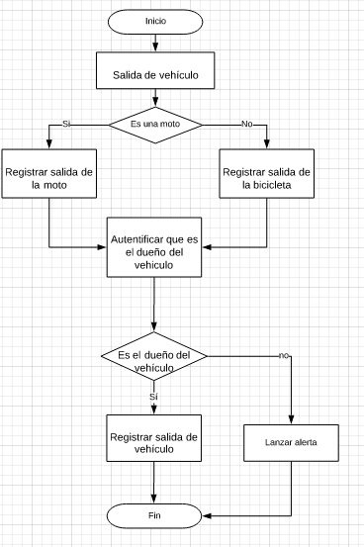

Slide 16
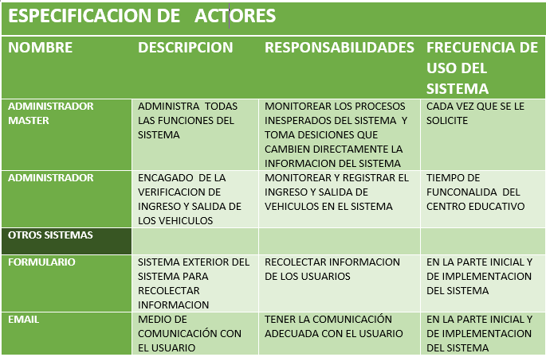
ESPECIFICACIÓN DE ACTORES

Slide 17
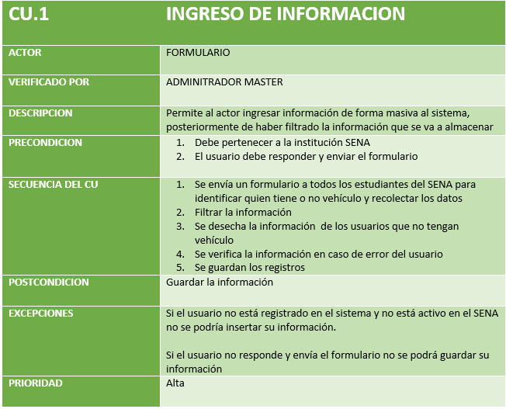
CASO DE USO 1

Slide 18
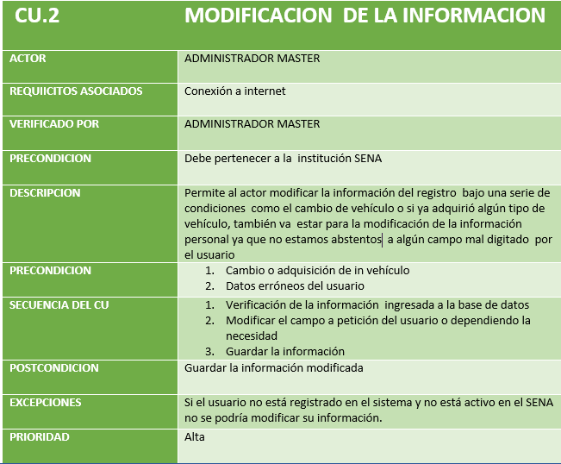
CASO DE USO 2

Slide 19
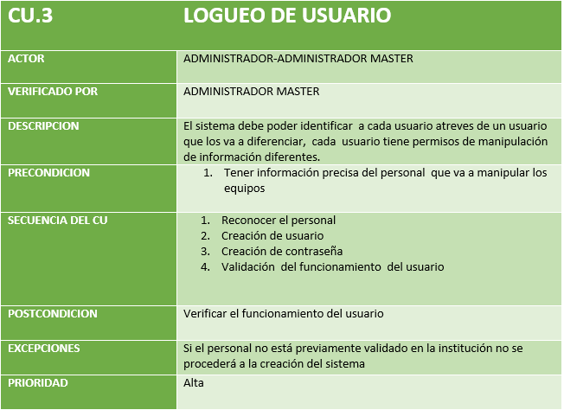
CASO DE USO 3

Slide 20
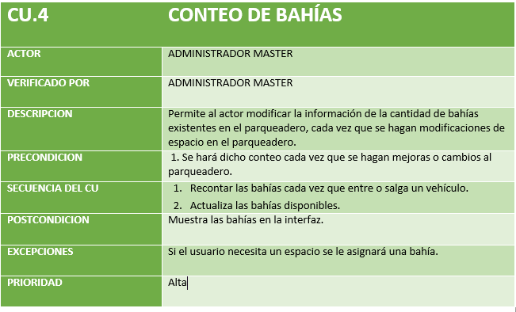
CASO DE USO 4

Slide 21
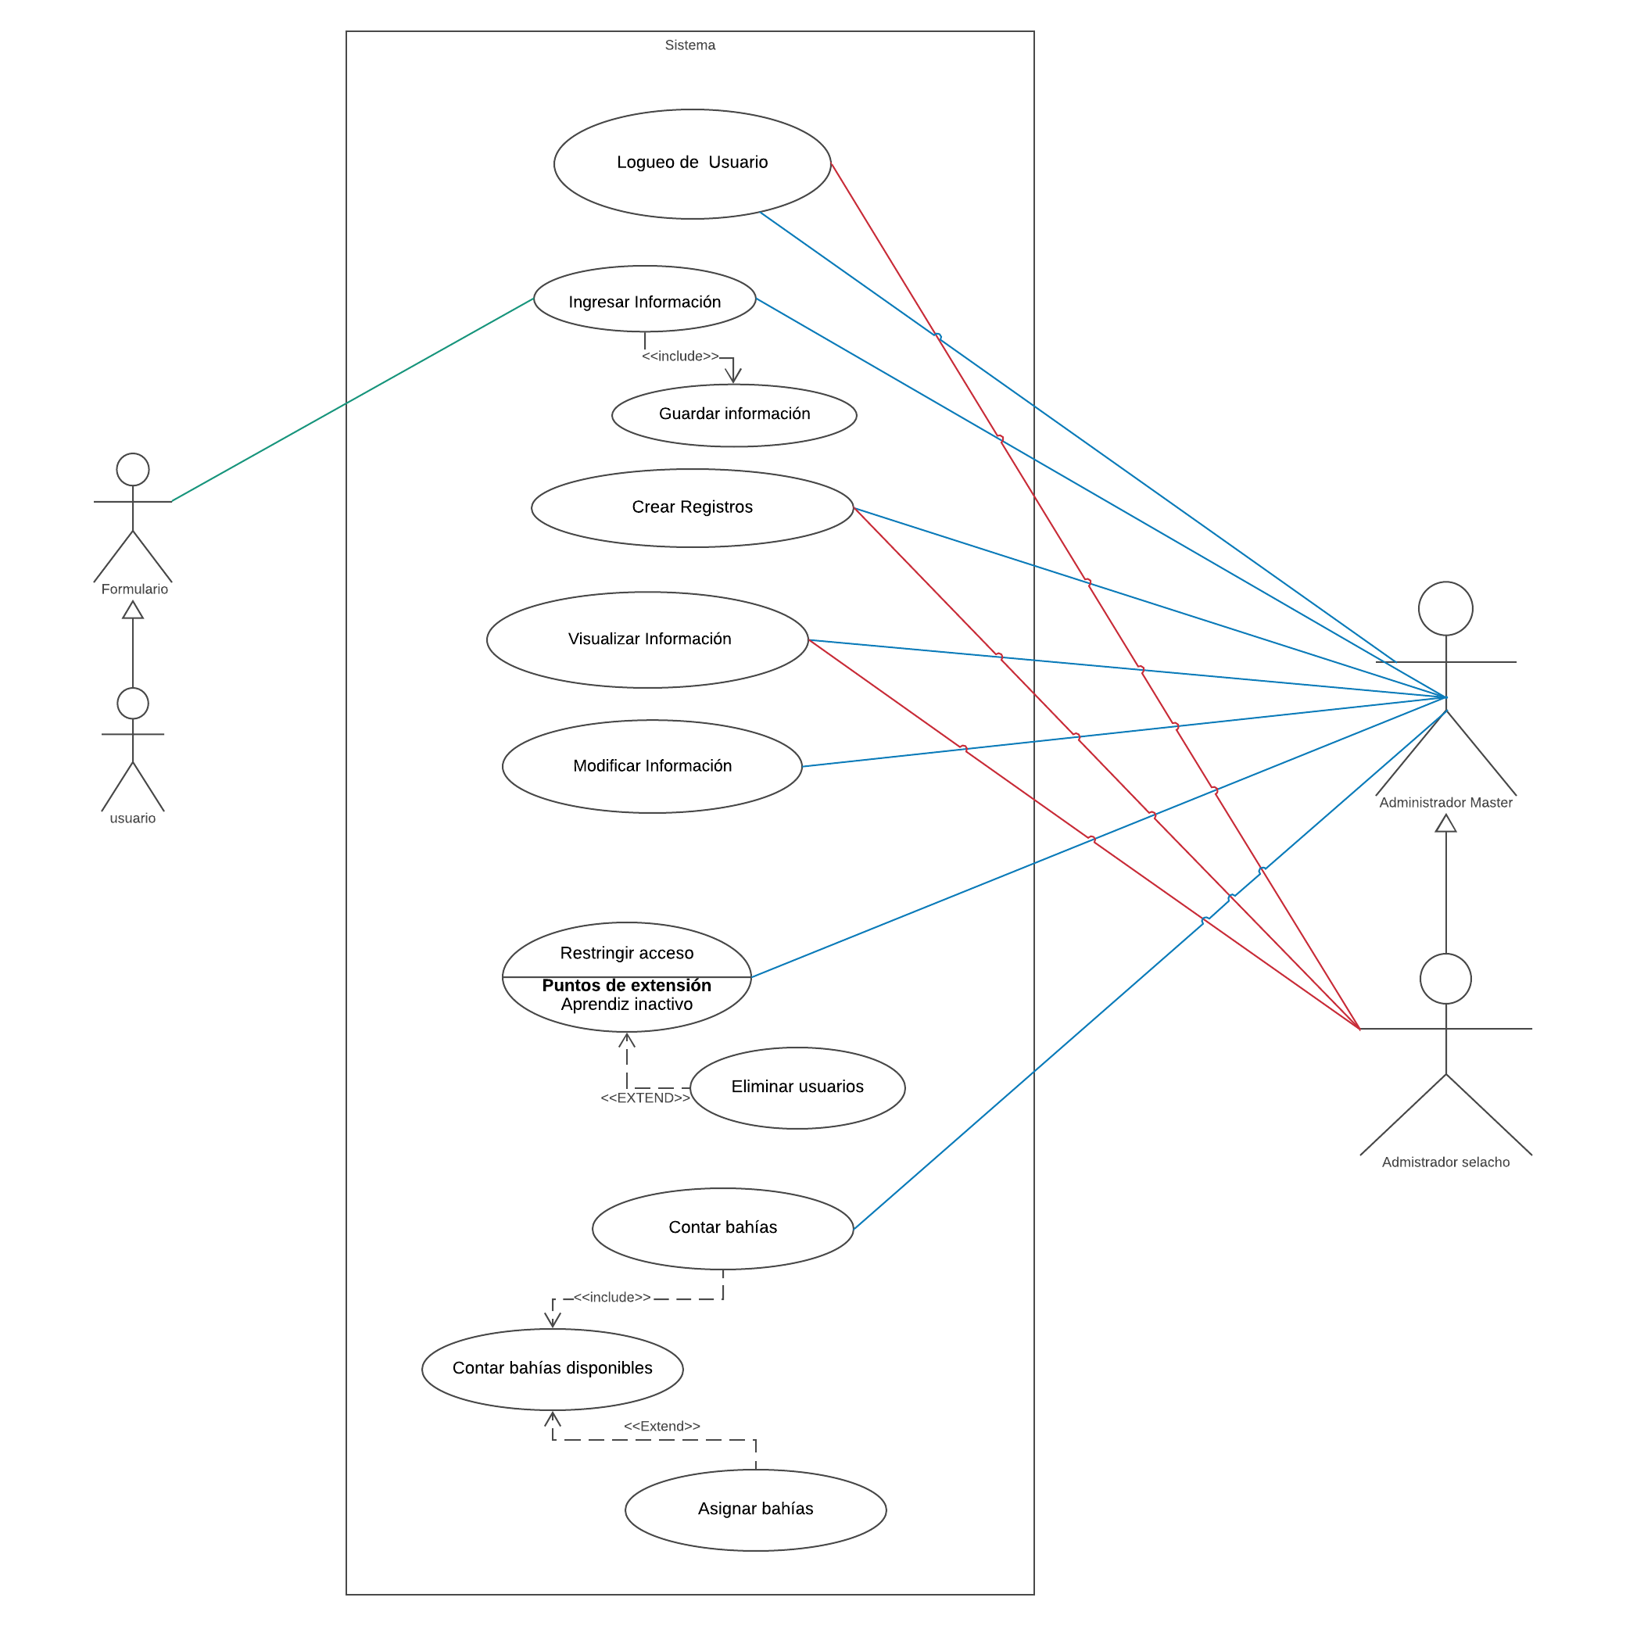
CASO DE USO GENERAL

Slide 22
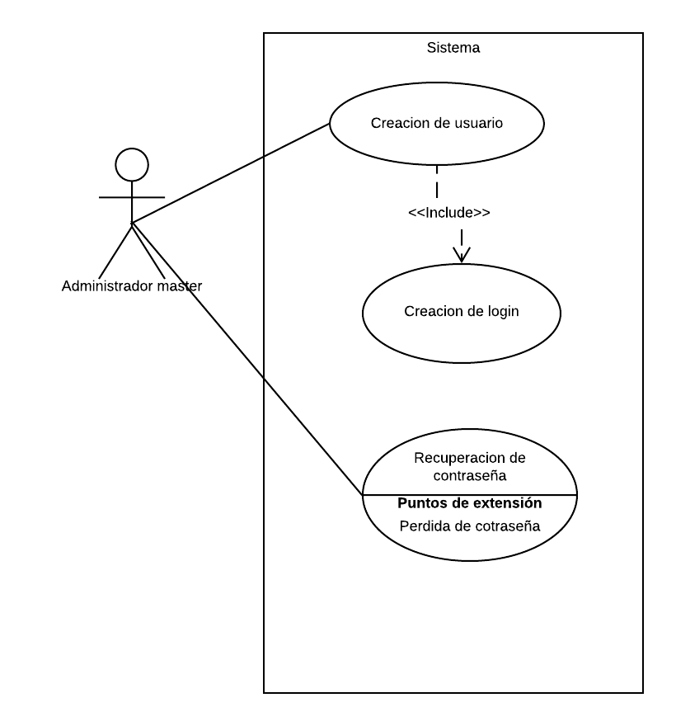
CASO DE USO DE CREACIÓN

Slide 23
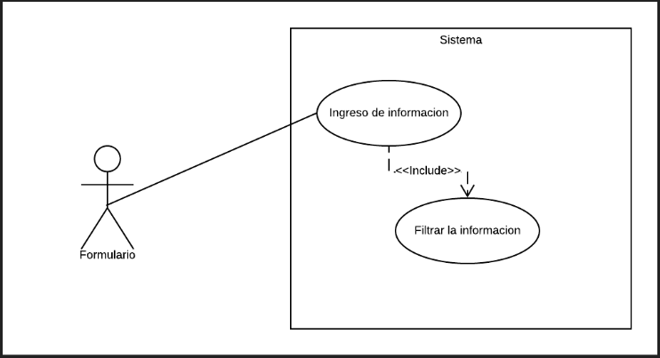
CASO DE USO RECOLECCION DE INFORMACION

Slide 24
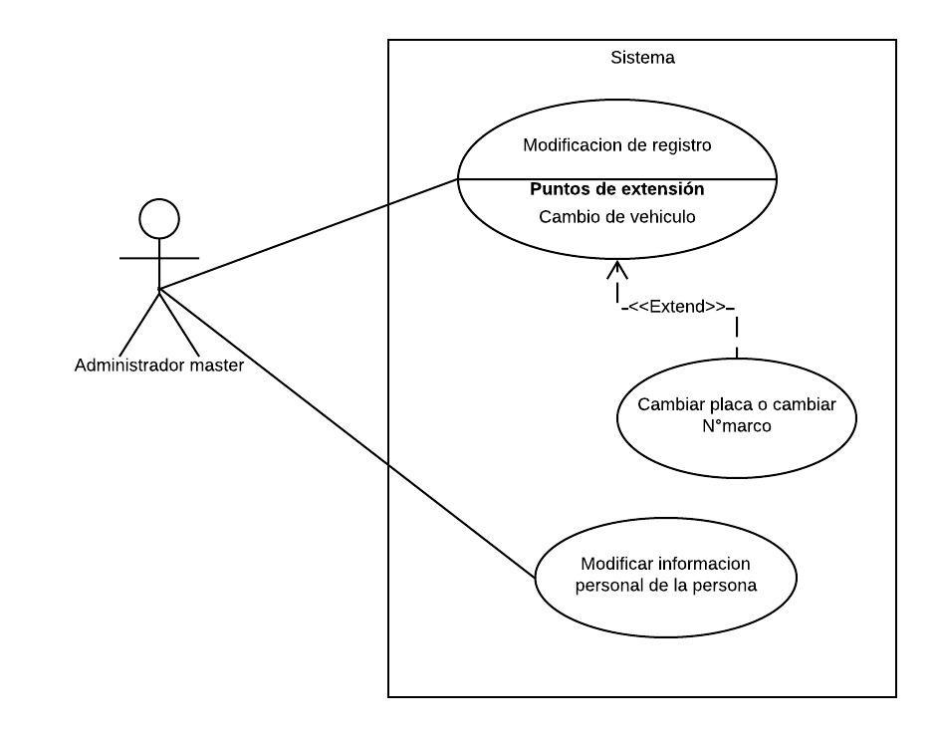
CASO DE USO DE MODIFICACION

Slide 25
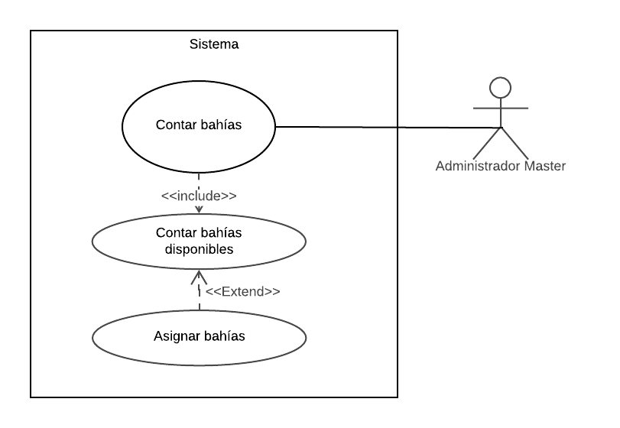
CASO DE USO DE ASIGNACIÓN DE BAHÍAS

Slide 26
REQUERIMIENTOS FUNCIONALES
RF | Nombre del Requerimiento | Prioridad | C.U Relacionados
01 | Ingreso De Información De Usuarios | Alta | CU.1
02 | Ingreso De Información De Moto | Alta | CU.1
03 | Ingreso De Información De Bicicleta | Alta | CU.1
04 | Consulta De Información | Alta | CU.2
05 | Modificación De Registros | Alta | CU.2
06 | Eliminación De Registros | Alta | CU.2
07 | Logueo De Administradores | Alta | CU.3

Slide 27
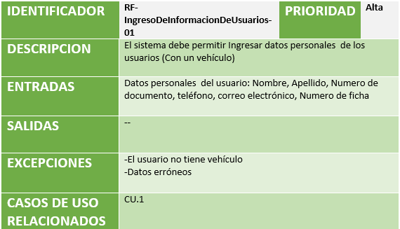
REQUERIMIENTOS FUNCIONALES

Slide 28
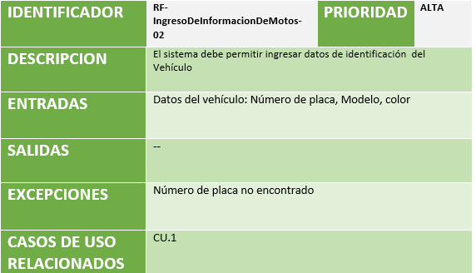
REQUERIMIENTOS FUNCIONALES

Slide 29
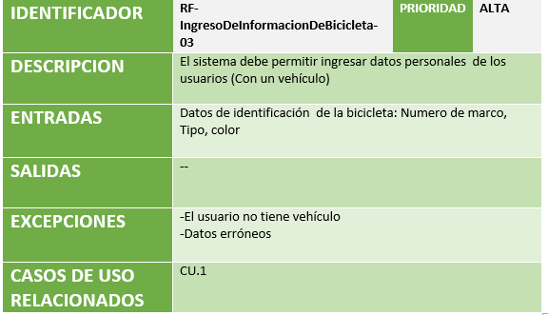
REQUERIMIENTOS FUNCIONALES

Slide 30
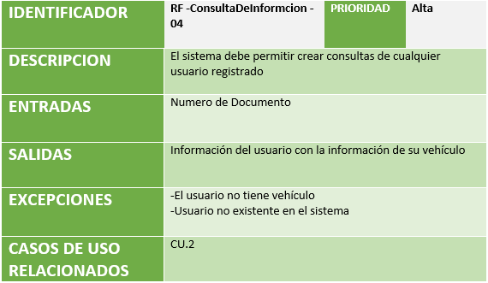
REQUERIMIENTOS FUNCIONALES

Slide 31
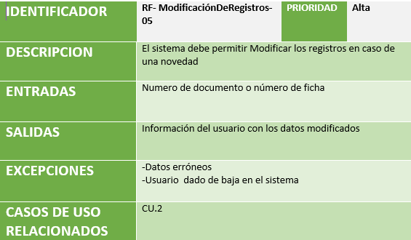
REQUERIMIENTOS FUNCIONALES

Slide 32
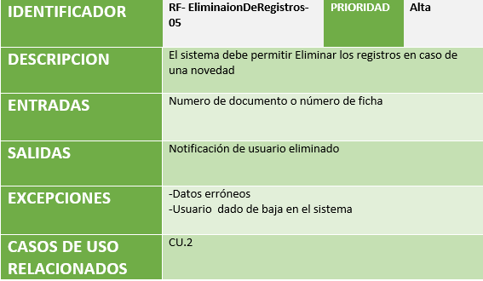
REQUERIMIENTOS FUNCIONALES

Slide 33
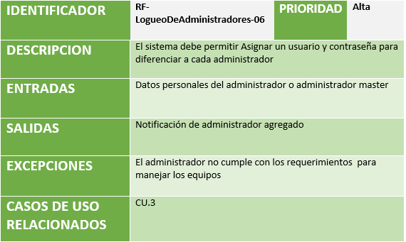
REQUERIMIENTOS FUNCIONALES

Slide 34
REQUERIMIENTO NO FUNCIONALES
RNF | Nombres
01 | Disponibilidad Del Sistema
02 | Disponibilidad Del Sistema
03 | Disponibilidad Del Sistema
04 | Disponibilidad Del Sistema
05 | Portabilidad Del Sistema
06 | Portabilidad Del Sistema

Slide 35
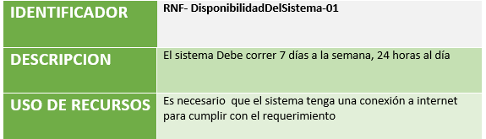
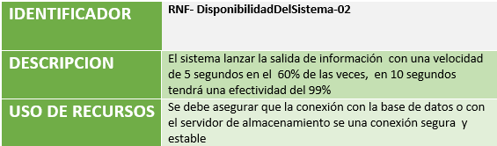
REQUERIMIENTO NO FUNCIONALES

Slide 36
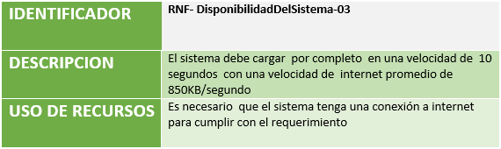
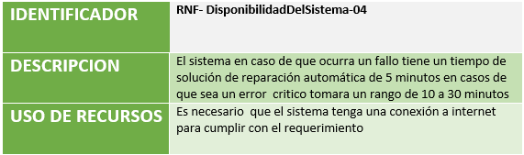
REQUERIMIENTO NO FUNCIONALES

Slide 37
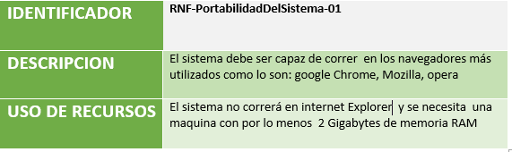
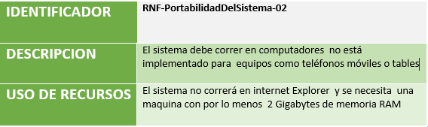
REQUERIMIENTO NO FUNCIONALES

Slide 38
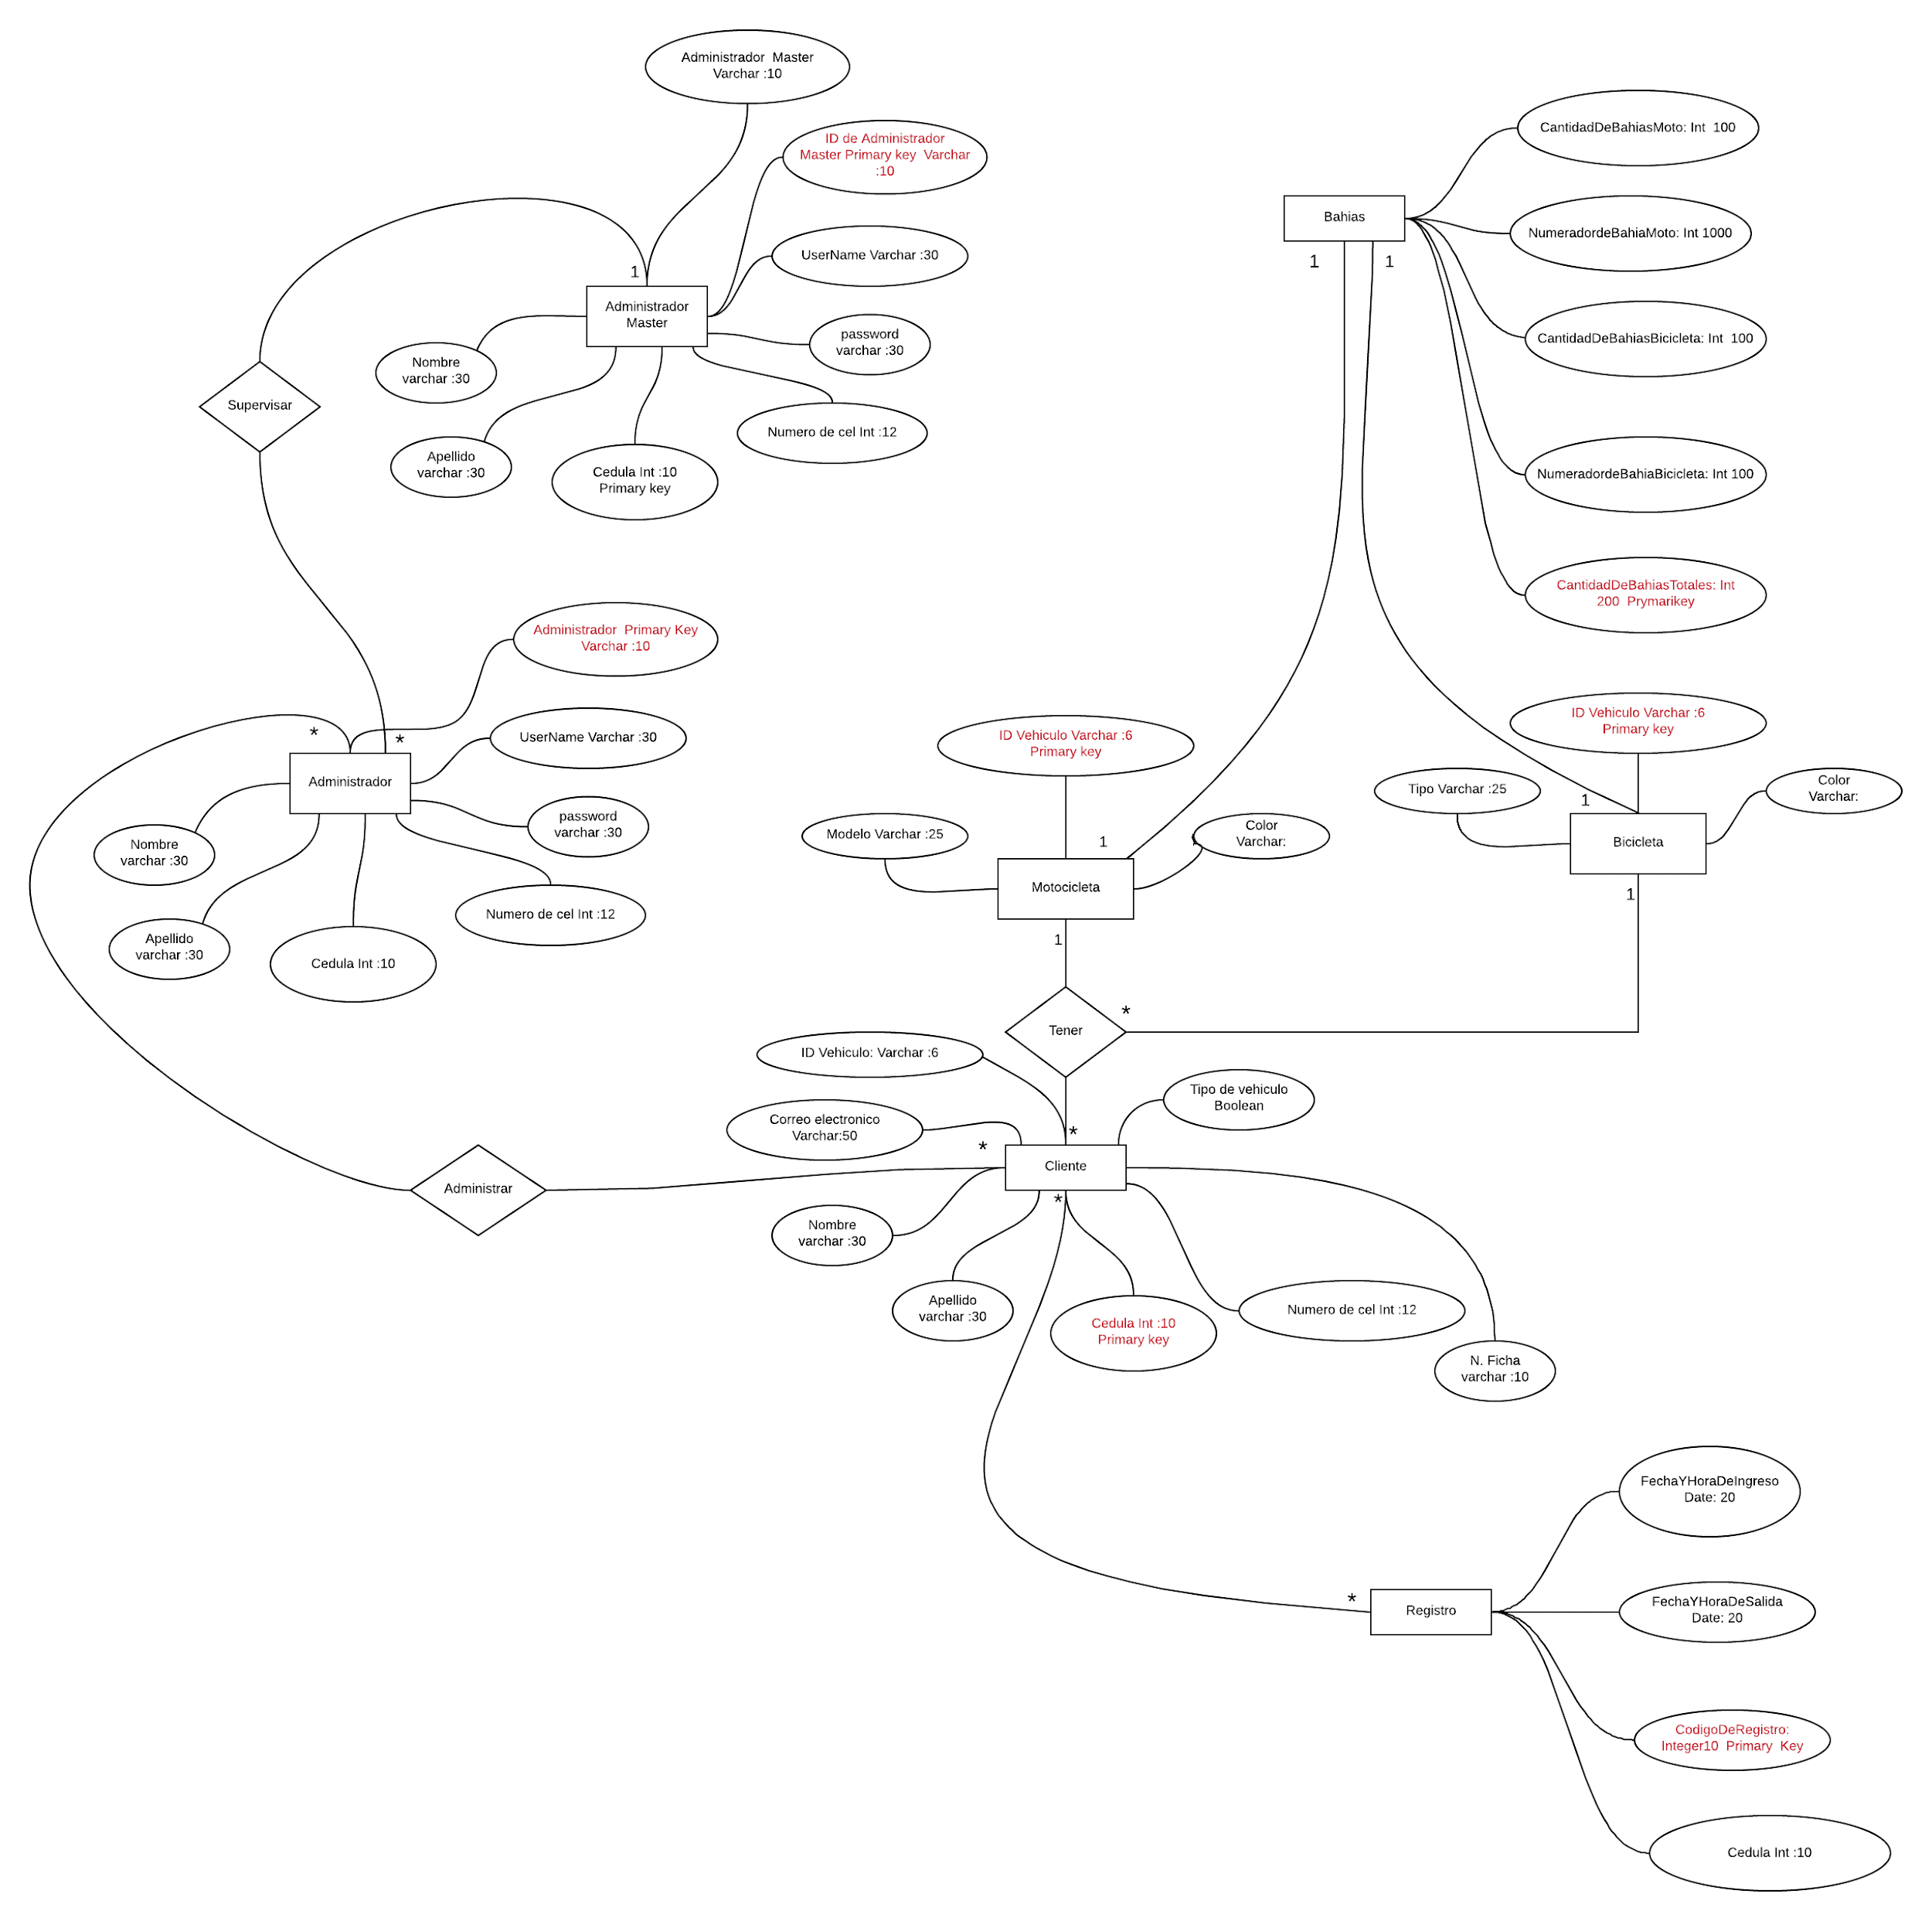
MODELO ENTIDAD RELACIÓN

Slide 39
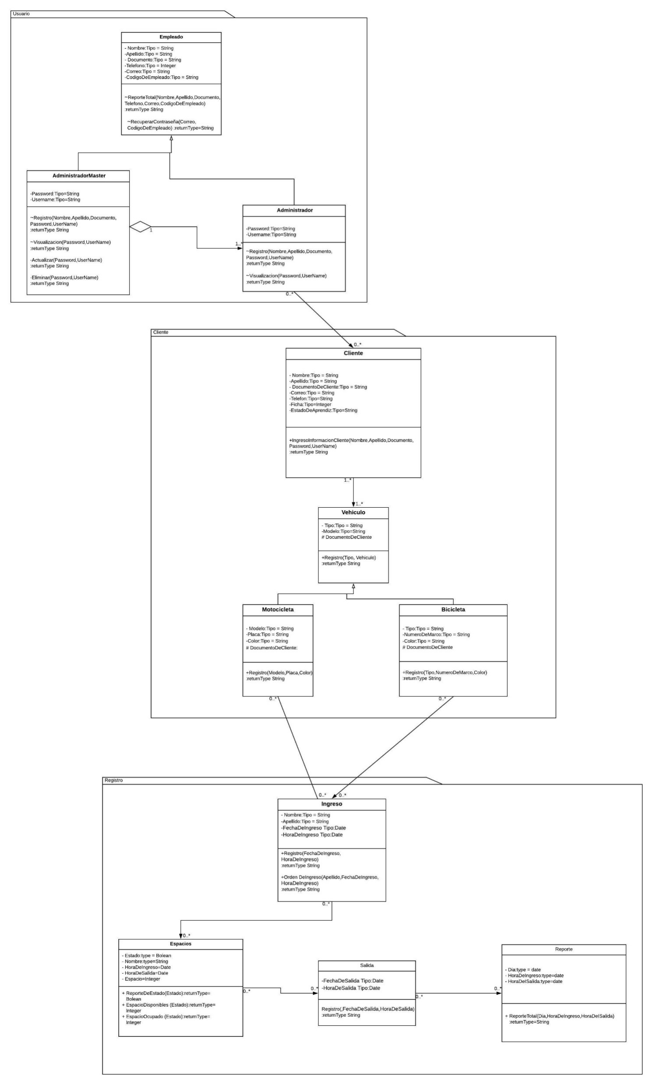
DIAGRAMA DE CLASE

Slide 40
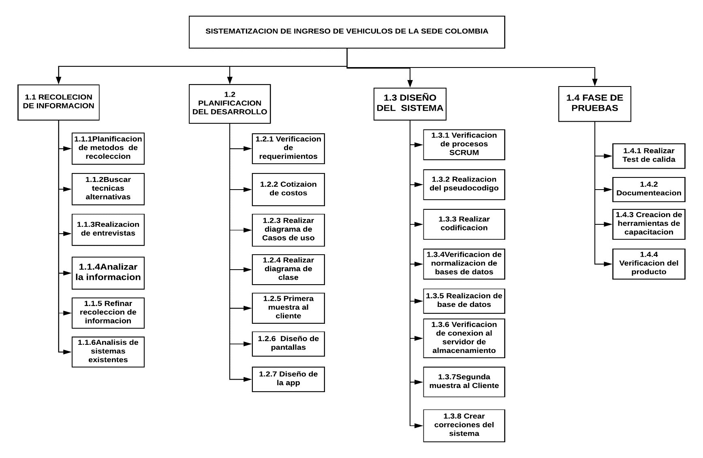
EDT

Slide 41

Project
Duración del proyecto: 312 días hábiles
Costo del proyecto: $ 37,952.500 C.O

Slide 42
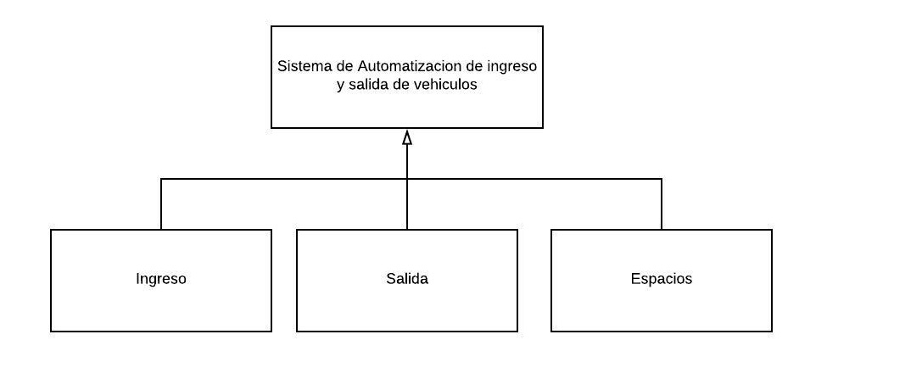
DIAGRAMA DE ESTADOS

Slide 43
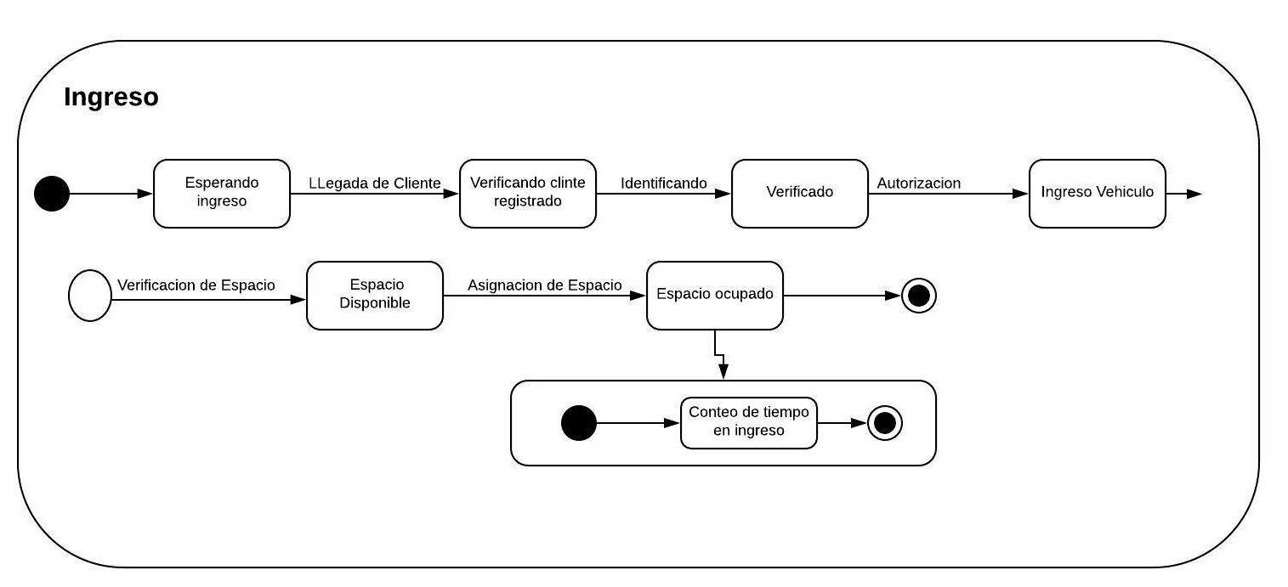
Estado De Ingreso

Slide 44
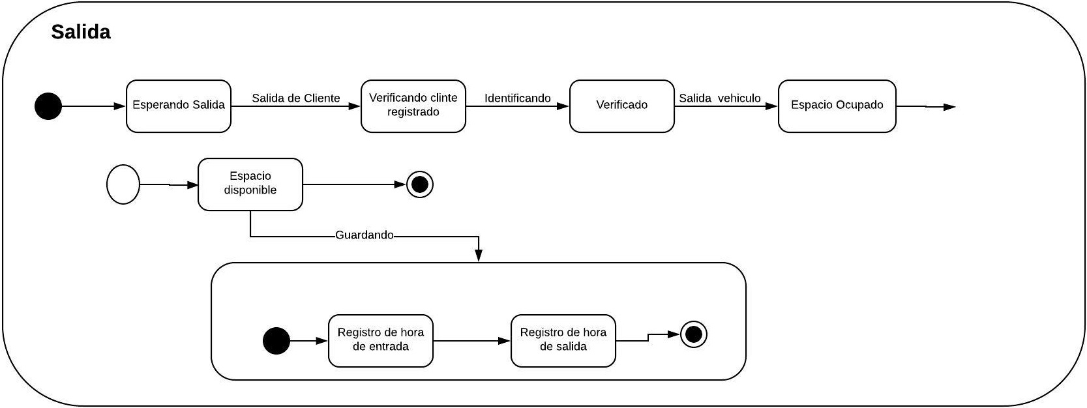
Estado De Salida

Slide 45
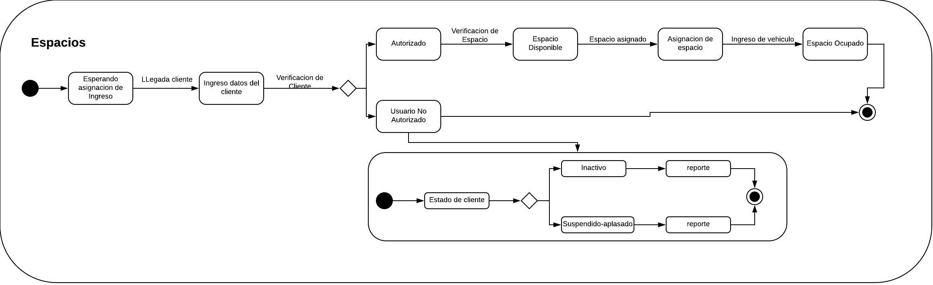
Estado De Espacios

Slide 46
Diagrama De Secuencia
Diagrama De Iniciar Sesión
Diagrama De Cerrar Sesión
Diagrama De Ingreso Al Parqueadero
Diagrama De Salida Del Parqueadero

Slide 47
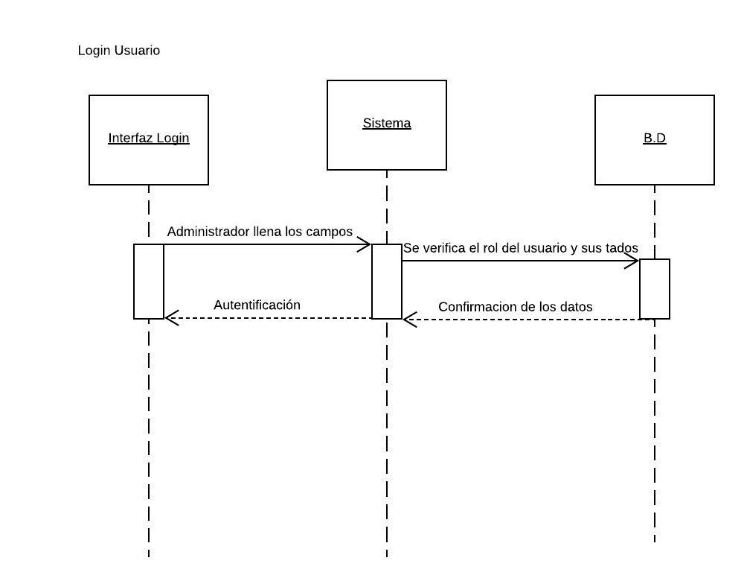
Diagrama De Iniciar Sesión

Slide 48
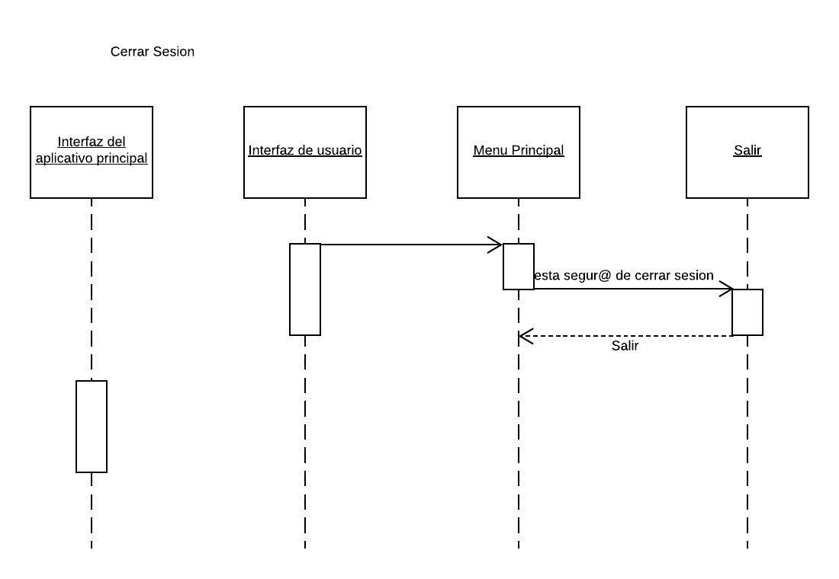
Diagrama De Cerrar Sesión

Slide 49
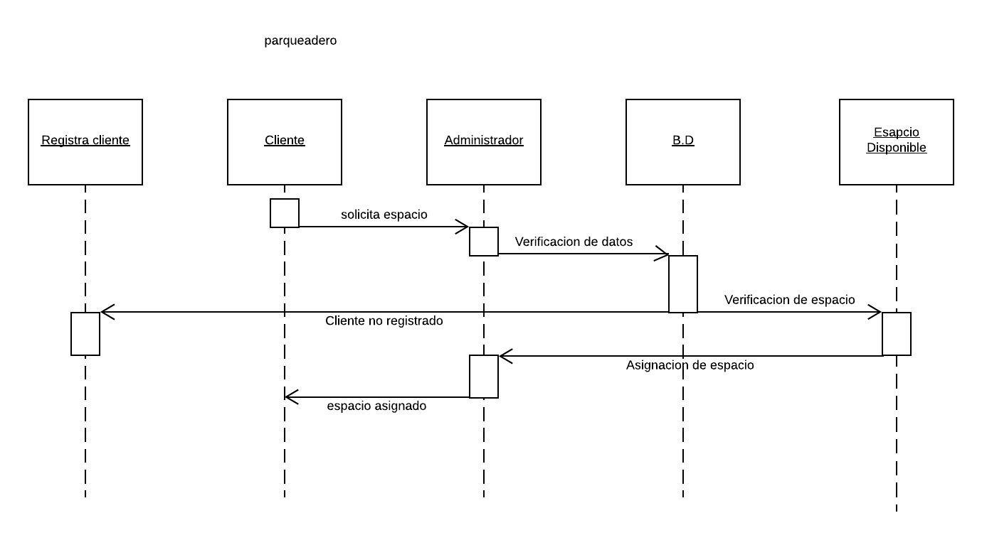
Diagrama De Ingreso Al Parqueadero

Slide 50
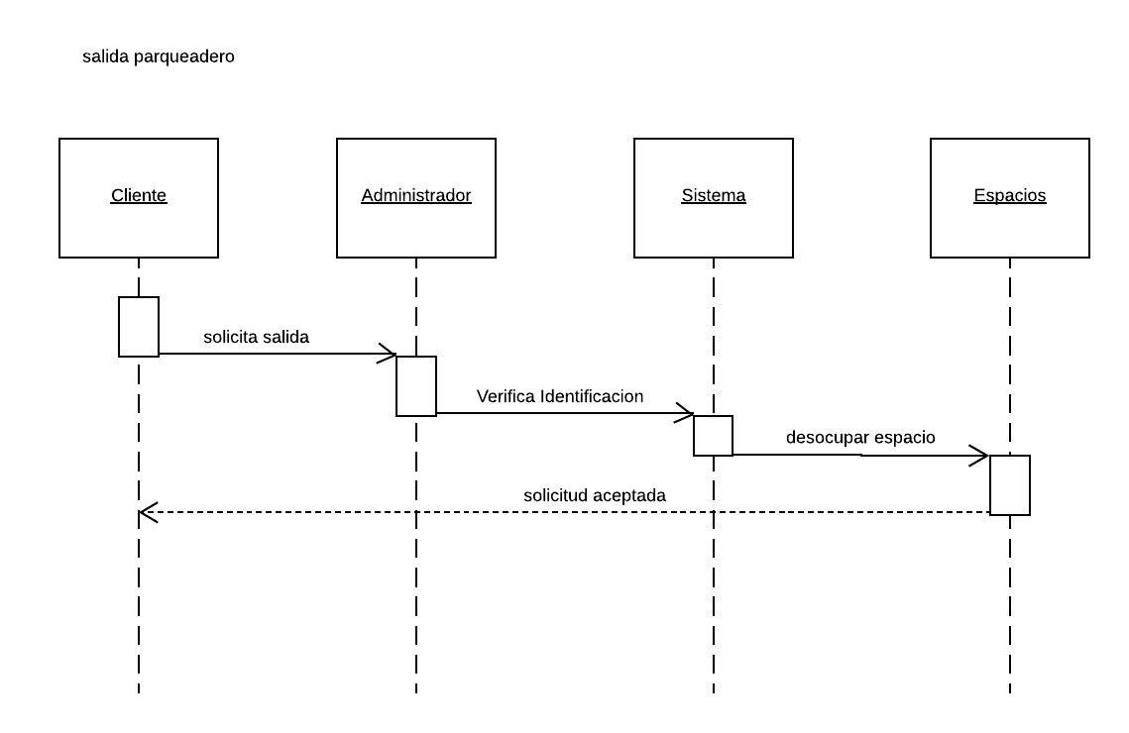
Diagrama De Salida Del Parqueadero

Slide 51
Diccionario de Datos
Administrador Master
Administrador
Cliente
Vehículo
Registro

Slide 52
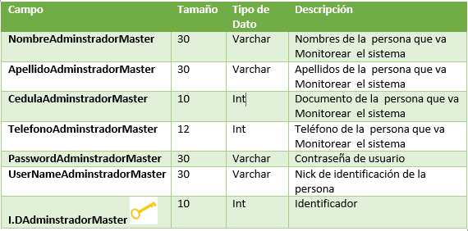
Administrador Master

Slide 53
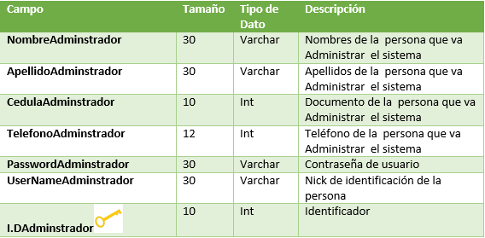
Administrador

Slide 54
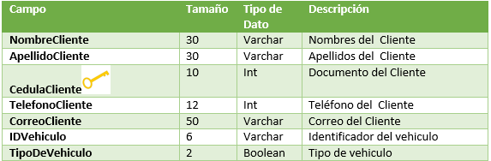
Cliente

Slide 55
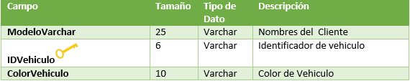
Vehículo

Slide 56
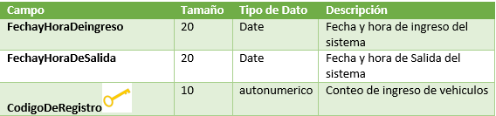
Registro

